Slide 1
CHÀO MỪNG CÁC EM
ĐẾN VỚI TIẾT TIẾNG VIỆT!

Slide 2


KHỞI ĐỘNG

Slide 3
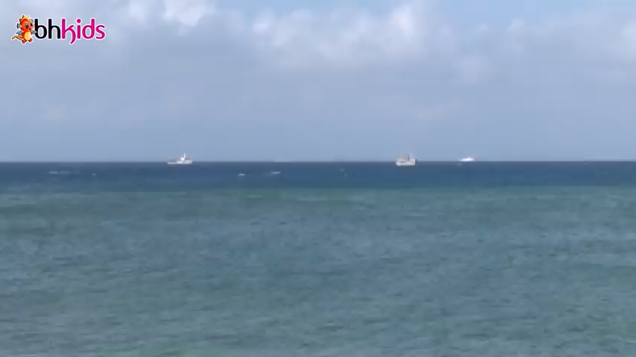

Slide 4
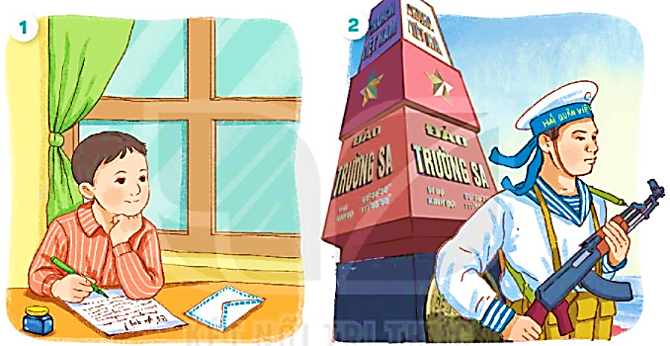
Em thấy những ai trong 2 bức tranh? Họ đang làm gì?
Chú lính hải quân – canh gác biển đảo
bạn nhỏ - viết thư

Slide 5
BÀI 22:
THƯ GỬI BỐ NGOÀI ĐẢO

Slide 6



YÊU CẦU CẦN ĐẠT
1. Đọc đúng các tiếng dễ đọc sai, đọc đúng, rõ ràng, diễn cảm bài thơ Thư gửi bố ngoài đảo, biết ngắt nghỉ theo nhịp thơ.
2. Cảm nhận được tình cảm của bạn nhỏ đối với bố trong bài thơ. Nhận biết được địa điểm, thời gian và các hình ảnh trong bài thơ.

Slide 7
TIẾT 1:
ĐỌC

Slide 8
Đọc mẫu
Từ khó đọc
Chia đoạn
THƯ GỬI BỐ NGOÀI ĐẢO
Đọc nối tiếp
1
Bây giờ sắp Tết rồi
Con viết thư gửi bố (…)
3
Ngoài ấy chắc nhiều gió
Đảo không có gì che
Ngoài ấy chắc nhiều sóng
Bố lúc nào cũng nghe.
Tết con muốn gửi bố
Cái bánh chưng cho vui
Nhưng bánh thì to quá
Mà hòm thư nhỏ thôi.
Bà bảo: hàng rào biển
Là bố đấy, bố ơi
Cùng các chú bạn bố
Giữ đảo và giữ trời.
(Xuân Quỳnh)
4
2
Gửi hoa lại sợ héo
Đường ra đảo xa xôi
Con viết thư gửi vậy
Hẳn bố bằng lòng thôi.

Slide 9




Luyện đọc từ khó
Luyện đọc từ khó
bánh chưng
bằng lòng
gió
sóng
hàng rào

Slide 10
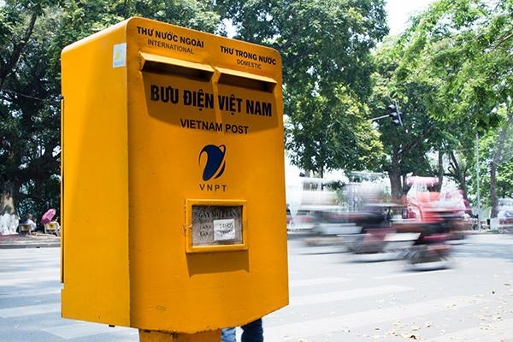


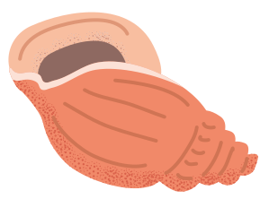
1
Bây giờ sắp Tết rồi
Con viết thư gửi bố (…)
hòm thư: thùng để bỏ thư
Tết con muốn gửi bố
Cái bánh chưng cho vui
Nhưng bánh thì to quá
Mà hòm thư nhỏ thôi.

Slide 11
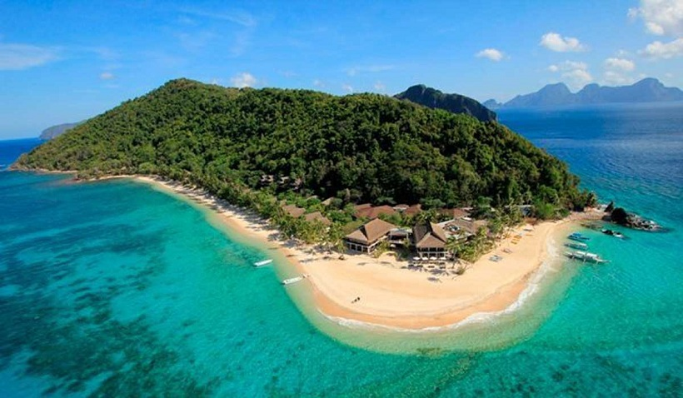
đảo: phần đất rộng, chồi lên ở giữa biển.
2
Gửi hoa lại sợ héo
Đường ra đảo xa xôi
Con viết thư gửi vậy
Hẳn bố bằng lòng thôi.

Slide 12
3
Ngoài ấy chắc nhiều gió
Đảo không có gì che
Ngoài ấy chắc nhiều sóng
Bố lúc nào cũng nghe.

Slide 13
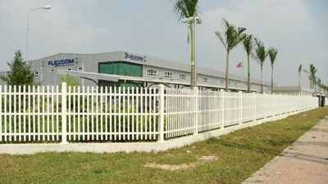
hàng rào: một dạng cấu trúc được xây dựng bao quanh, che chắn, bảo vệ một khu vực.
4
Bà bảo: hàng rào biển
Là bố đấy, bố ơi
Cùng các chú bạn bố
Giữ đảo và giữ trời.

Slide 14


LUYỆN ĐỌC NHÓM
Yêu cầu
- Phân công đọc theo đoạn
- Tất cả thành viên đều đọc
- Sửa lỗi cho bạn nếu bạn đọc chưa đúng.
Tớ đọc khổ 3.
Tớ đọc khổ 2.
Tớ đọc khổ 4.
Chúng ta đọc nối tiếp đoạn. Tớ đọc khổ 1.

Slide 15
THƯ GỬI BỐ NGOÀI ĐẢO
Đọc toàn bài
1
Bây giờ sắp Tết rồi
Con viết thư gửi bố (…)
3
Ngoài ấy chắc nhiều gió
Đảo không có gì che
Ngoài ấy chắc nhiều sóng
Bố lúc nào cũng nghe.
Tết con muốn gửi bố
Cái bánh chưng cho vui
Nhưng bánh thì to quá
Mà hòm thư nhỏ thôi.
Bà bảo: hàng rào biển
Là bố đấy, bố ơi
Cùng các chú bạn bố
Giữ đảo và giữ trời.
(Xuân Quỳnh)
4
2
Gửi hoa lại sợ héo
Đường ra đảo xa xôi
Con viết thư gửi vậy
Hẳn bố bằng lòng thôi.

Slide 16
TIẾT 2:
TRẢ LỜI CÂU HỎI

Slide 17

1. Bạn nhỏ viết thư cho bố vào dịp nào?
1
Bây giờ sắp Tết rồi
Con viết thư gửi bố (…)
Đọc thầm khổ thơ 1
Tết con muốn gửi bố
Cái bánh chưng cho vui
Nhưng bánh thì to quá
Mà hòm thư nhỏ thôi.
Bạn nhỏ viết thư cho bố vào dịp gần Tết.

Slide 18
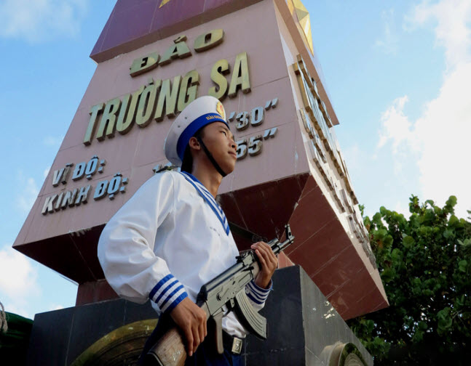
2. Bố bạn nhỏ đang làm công việc gì ở đảo?
4
Bà bảo: hàng rào biển
Là bố đấy, bố ơi
Cùng các chú bạn bố
Giữ đảo và giữ trời.
Đọc thầm khổ thơ 4
Bố bạn nhỏ đang làm công việc giữ đảo và giữ trời.

Slide 19
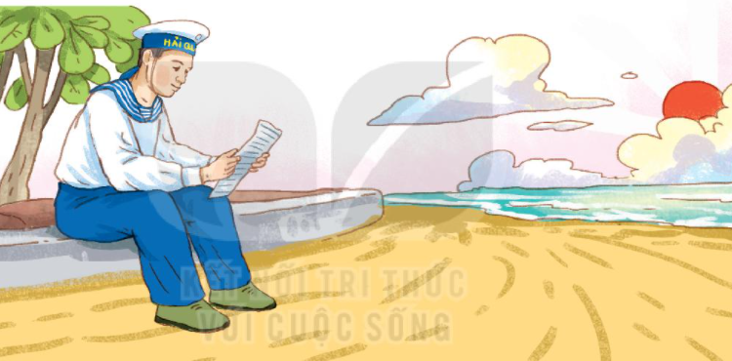
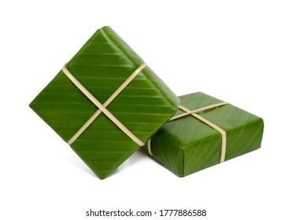


3. Bạn nhỏ đã gửi gì cho bố?
2
Gửi hoa lại sợ héo
Đường ra đảo xa xôi
Con viết thư gửi vậy
Hẳn bố bằng lòng thôi.
Đọc thầm khổ thơ 2
a. bánh chưng
b. hoa
c. thư

Slide 20
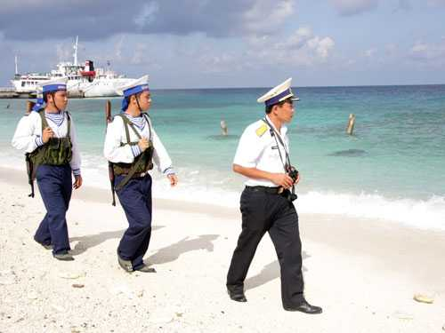
4. Theo em khổ thơ cuối muốn nói điều gì?
4
Bà bảo: hàng rào biển
Là bố đấy, bố ơi
Cùng các chú bạn bố
Giữ đảo và giữ trời.
Đọc thầm khổ thơ 4
Bố và các chú bảo vệ vùng biển, vùng trời quê hương.
b. Bố và các chú xây hàng rào ở đảo.
c. Bố và các chú là hàng rào chắn sóng, chắn gió.

Slide 21
LUYỆN ĐỌC LẠI

Slide 22
THƯ GỬI BỐ NGOÀI ĐẢO
1
Bây giờ sắp Tết rồi
Con viết thư gửi bố (…)
3
Ngoài ấy chắc nhiều gió
Đảo không có gì che
Ngoài ấy chắc nhiều sóng
Bố lúc nào cũng nghe.
Đọc bài thơ với giọng nhẹ nhàng, trìu mến.
Tết con muốn gửi bố
Cái bánh chưng cho vui
Nhưng bánh thì to quá
Mà hòm thư nhỏ thôi.
Bà bảo: hàng rào biển
Là bố đấy, bố ơi
Cùng các chú bạn bố
Giữ đảo và giữ trời.
(Xuân Quỳnh)
4
2
Gửi hoa lại sợ héo
Đường ra đảo xa xôi
Con viết thư gửi vậy
Hẳn bố bằng lòng thôi.

Slide 23


Bài thơ cho em biết điều gì?
Bài thơ nói về tình cảm của một bạn nhỏ dành cho bố là bộ đội hải quân đang canh giữ nơi đảo xa.

Slide 24
LUYỆN TẬP SAU VĂN BẢN ĐỌC

Slide 25
1. Từ ngữ nào chỉ hành động của bố? Từ ngữ nào chỉ hành động
của con?
giữ đảo
bố
gửi thư
viết thư
con
giữ trời
2. Thay lời bạn nhỏ, nói một câu thể hiện tình cảm đối với bố.
Con yêu bố nhiều! Bố nhớ giữ gìn sức khỏe nhé!
Con mong bố về với con!

Slide 26
TẠM BIỆT CÁC CON!

